Slide 1

SEEING THROUGH THE CONVERSATION:
AUDIO-VISUAL SPEECH SEPARATION
BASED ON DIFFUSION MODEL
透视对话:基于扩散模型的视听语音分离
Suyeon Lee, Chaeyoung Jung, Youngjoon Jang, Jaehun Kim, Joon Son Chung
汇报人：孙世宇
汇报时间：2024-05-20

Slide 2
01
PART ONE
研究背景

Slide 3
研究背景
视听语音分离(AVSS)旨在模仿人类的这种能力，利用视觉信息从集体音景中区分每种声音。除了增强听者的听觉清晰度外，该技术还可以作为各种语音相关任务的预处理步骤，包括级联语音识别和说话人二值化。因此，由于多模态数据集的可访问性和高性能计算，视听语音分离取得了重大进展。随着深度学习技术的进步，生成模型在AVSS领域已经有了成功的应用。生成式AVSS模型通过学习从潜在空间到干净语音分布的映射来生成真实的样本。尽管这些方法已经证明了成功的性能，但它们在生成不同的样本和精确的数据估计方面面临困难，经常产生带有不良伪影的语音。这表明需要生成对人类来说听起来更自然的样本。为此，作者利用了基于扩散的生成模型的生成能力。早期研究提出并发展的扩散模型以其在跨各个领域生成多样化和自然样本的潜力而闻名，包括纯音频语音分离。在这项工作中，作者提出了一个基于扩散的AVSS模型，称为AVDiffuSS，用于重建自然且可理解的话语。在生成语音的过程中，将音频和视觉模式融合在一起，以吸收来自视频的额外信息。在广泛使用的特征融合策略中，减轻了对编码器和解码器预训练的要求。该方法支持音频特征的频域压缩，无需任何额外的处理步骤，实现端到端训练。
[1]Suyeon Lee, Chaeyoung Jung, Youngjoon Jang, Jaehun Kim, Joon Son Chung. SEEING THROUGH THE CONVERSATION: AUDIO-VISUAL SPEECH SEPARATION BASED ON DIFFUSION MODEL. In ICASSP, 2024.

Slide 4
02
PART TWO
相关工作

Slide 5
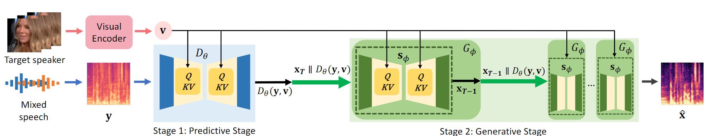
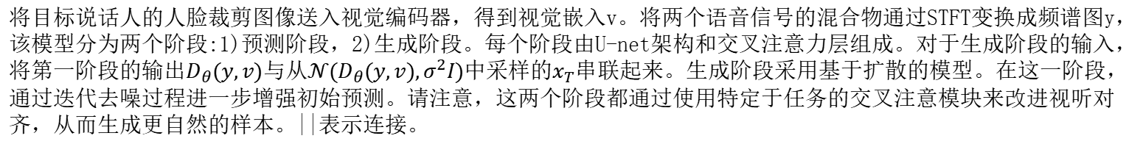
模型架构
将目标说话人的人脸裁剪图像送入视觉编码器，得到视觉嵌入v。将两个语音信号的混合物通过STFT变换成频谱图y，该模型分为两个阶段:1)预测阶段，2)生成阶段。每个阶段由U-net架构和交叉注意力层组成。对于生成阶段的输入，将第一阶段的输出$D_{θ}(y,v)$与从$𝒩{(D}_{θ}(y,v),σ^{2}I)$中采样的$x_{T}$串联起来。生成阶段采用基于扩散的模型。在这一阶段，通过迭代去噪过程进一步增强初始预测。请注意，这两个阶段都通过使用特定于任务的交叉注意模块来改进视听对齐，从而生成更自然的样本。||表示连接。
[1]
[1]Suyeon Lee, Chaeyoung Jung, Youngjoon Jang, Jaehun Kim, Joon Son Chung. SEEING THROUGH THE CONVERSATION: AUDIO-VISUAL SPEECH SEPARATION BASED ON DIFFUSION MODEL. In ICASSP, 2024.

Slide 6
Visual Encoder
视觉情态在视听语音分离中起着两个关键作用:(1)通过唇形动作同步语音以捕捉语音细节;(2)基于面部属性(如性别、年龄和国籍)识别目标说话人。受一项主动说话人检测研究的启发[2]，一种既能保持时间动态又能结合视觉线索的视觉编码器可以实现上述目标。本文采用了[2]中的编码器架构，该架构由一系列ResNet18层和[3]中的时间卷积网络组成。在这些模块之上，附加了一维卷积层以减小通道尺寸。因此，编码器输出帧级时空特征。
[1]Suyeon Lee, Chaeyoung Jung, Youngjoon Jang, Jaehun Kim, Joon Son Chung. SEEING THROUGH THE CONVERSATION: AUDIO-VISUAL SPEECH SEPARATION BASED ON DIFFUSION MODEL. In ICASSP, 2024.
[2]Ruijie Tao, Zexu Pan, Rohan Kumar Das, Xinyuan Qian, Mike Zheng Shou, and Haizhou Li, "Is someone speaking? exploring long-term temporal features for audio-visual active speaker detection," in Proc. ACM MM, 2021.
[3]Brais Martinez, Pingchuan Ma, Stavros Petridis, and Maja Pantic, "Lipreading using temporal convolutional networks," inProc. ICASSP, 2020.

Slide 7
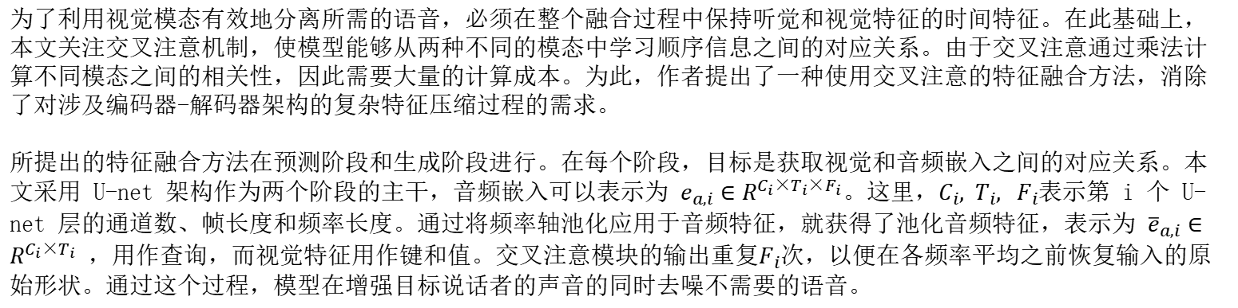
Encoder-Decoder Free Conditioning by Cross-Attention
为了利用视觉模态有效地分离所需的语音，必须在整个融合过程中保持听觉和视觉特征的时间特征。在此基础上，本文关注交叉注意机制，使模型能够从两种不同的模态中学习顺序信息之间的对应关系。由于交叉注意通过乘法计算不同模态之间的相关性，因此需要大量的计算成本。为此，作者提出了一种使用交叉注意的特征融合方法，消除了对涉及编码器-解码器架构的复杂特征压缩过程的需求。
所提出的特征融合方法在预测阶段和生成阶段进行。在每个阶段，目标是获取视觉和音频嵌入之间的对应关系。本文采用 U-net 架构作为两个阶段的主干，音频嵌入可以表示为 $e_{a,i}∈R^{C_{i}×T_{i}×F_{i}}$。这里，$C_{i}, T_{i}, F_{i}$表示第 i 个 U-net 层的通道数、帧长度和频率长度。通过将频率轴池化应用于音频特征，就获得了池化音频特征，表示为 ${\overline{e}}_{a,i}∈R^{C_{i}×T_{i}}$ ，用作查询，而视觉特征用作键和值。交叉注意模块的输出重复$F_{i}$次，以便在各频率平均之前恢复输入的原始形状。通过这个过程，模型在增强目标说话者的声音的同时去噪不需要的语音。
[1]Suyeon Lee, Chaeyoung Jung, Youngjoon Jang, Jaehun Kim, Joon Son Chung. SEEING THROUGH THE CONVERSATION: AUDIO-VISUAL SPEECH SEPARATION BASED ON DIFFUSION MODEL. In ICASSP, 2024.

Slide 8

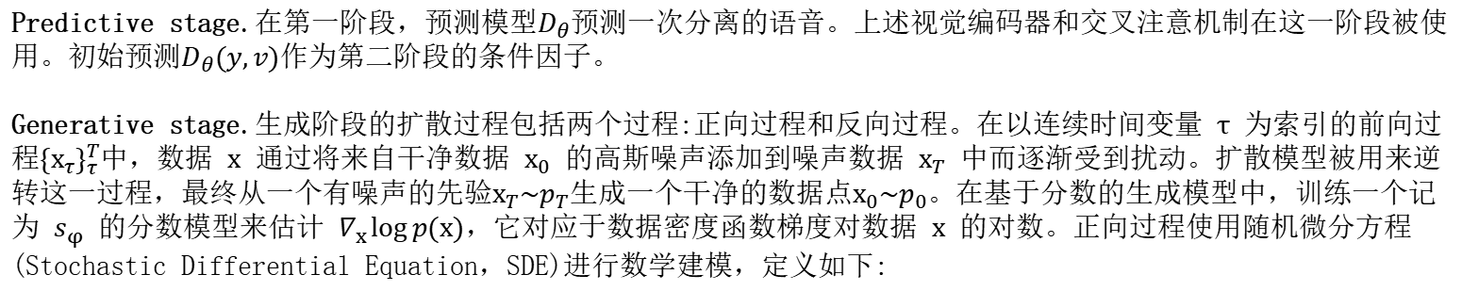
Audio-Visual Speech Separation with Diffusion
Predictive stage.在第一阶段，预测模型$D_{θ}$预测一次分离的语音。上述视觉编码器和交叉注意机制在这一阶段被使用。初始预测$D_{θ}(y,v)$作为第二阶段的条件因子。
Generative stage.生成阶段的扩散过程包括两个过程:正向过程和反向过程。在以连续时间变量 $τ$ 为索引的前向过程${\{x_{τ}\}}_{τ}^{T}$中，数据 $x$ 通过将来自干净数据 $x_{0}$ 的高斯噪声添加到噪声数据 $x_{T}$ 中而逐渐受到扰动。扩散模型被用来逆转这一过程，最终从一个有噪声的先验$x_{T}\sim p_{T}$生成一个干净的数据点$x_{0}\sim p_{0}$。在基于分数的生成模型中，训练一个记为 $s_{φ}$ 的分数模型来估计 $∇_{x}\log{p(x)}$，它对应于数据密度函数梯度对数据 $x$ 的对数。正向过程使用随机微分方程(Stochastic Differential Equation，SDE)进行数学建模，定义如下:
(1)
[1]
其中，$w$ 表示标准维纳过程，$f$ 作为 $x_{τ}$ 的漂移系数，$g$作为控制每一步附加高斯噪声大小的扩散系数。本文的模型利用来自 Ornstein Uhlenbeck SDE [2] 类的 SDE，漂移系数 $f$ 定义为 $f(x_{τ},τ)=γ(D_{θ}(y,v)−x_{τ})$，其中 $γ$ 表示刚度参数。
[1]Suyeon Lee, Chaeyoung Jung, Youngjoon Jang, Jaehun Kim, Joon Son Chung. SEEING THROUGH THE CONVERSATION: AUDIO-VISUAL SPEECH SEPARATION BASED ON DIFFUSION MODEL. In ICASSP, 2024.
[2]B Oksendal, Stochastic differential equations: an introduction with applications, Journal of the American Statistical Association, 2000.

Slide 9
Audio-Visual Speech Separation with Diffusion
在公式(1)的正向过程中，当τ从0到T时，$x_{τ}$ 接近 $D_{θ}(y,v)$，高斯噪声累积。在本文的模型中，反向扩散过程以初始预测 $D_{θ}(y,v)$ 为指导，该预测被训练成与真值 $x$ 相似。在反向过程中，训练模型求解相应的逆时SDE，其表示为:
(2)
[1]
其中，$\overline{w}$ 表示从 T 到 0 的反向时间流的标准维纳过程，$dτ$ 表示无穷小的负时间步长。通过相反的过程，从一个有噪声的先验 $x_{T}$ 生成一个自然且可理解的语音 $\hat{x}$。
[1]Suyeon Lee, Chaeyoung Jung, Youngjoon Jang, Jaehun Kim, Joon Son Chung. SEEING THROUGH THE CONVERSATION: AUDIO-VISUAL SPEECH SEPARATION BASED ON DIFFUSION MODEL. In ICASSP, 2024.

Slide 10
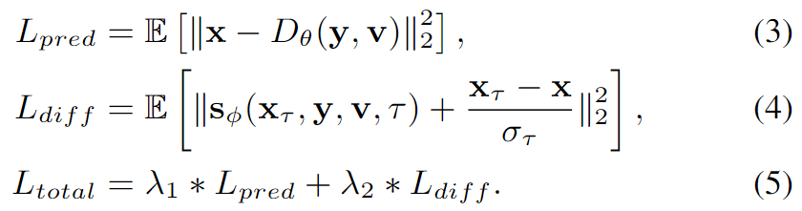
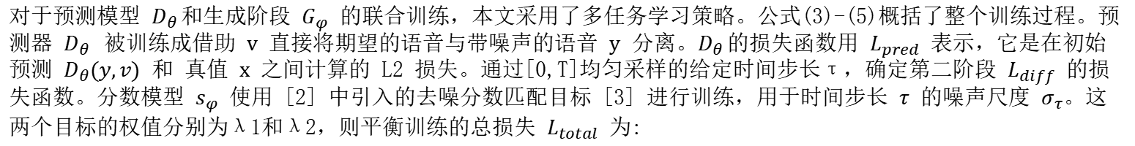
Loss Function
对于预测模型 $D_{θ }$和生成阶段 $G_{φ}$ 的联合训练，本文采用了多任务学习策略。公式(3)-(5)概括了整个训练过程。预测器 $D_{θ }$ 被训练成借助 $v$ 直接将期望的语音与带噪声的语音 $y$ 分离。$D_{θ }$的损失函数用 $L_{pred}$ 表示，它是在初始预测 $D_{θ}(y,v)$ 和 真值 $x$ 之间计算的 L2 损失。通过[0,T]均匀采样的给定时间步长τ，确定第二阶段 $L_{diff}$ 的损失函数。分数模型 $s_{φ}$ 使用 [2] 中引入的去噪分数匹配目标 [3] 进行训练，用于时间步长 $τ$ 的噪声尺度 $σ_{τ}$。这两个目标的权值分别为λ1和λ2，则平衡训练的总损失 $L_{total}$ 为:
[1]
[1]Suyeon Lee, Chaeyoung Jung, Youngjoon Jang, Jaehun Kim, Joon Son Chung. SEEING THROUGH THE CONVERSATION: AUDIO-VISUAL SPEECH SEPARATION BASED ON DIFFUSION MODEL. In ICASSP, 2024.
[2]Yang Song, Jascha Sohl-Dickstein, Diederik P Kingma, Abhishek Kumar, Stefano Ermon, and Ben Poole, "Score-based generative modeling through stochastic differential equations," in Proc. ICLR, 2021.
[3]Pascal Vincent, "A connection between score matching and denoising autoencoders," Neural computation, vol. 23, no. 7, pp. 1661–1674, 2011.

Slide 11
实验设置
&
结果分析
03
PART THREE

Slide 12
实验设置
本文对U-net使用ncsn++ M，对U-net上的交叉注意机制进行了修改。对于扩散过程，将反扩散步骤N设置为30。视觉编码器的输入是一系列面部裁剪的灰度图像，大小调整为112×112。模型使用Adam优化器更新，网络参数的指数移动平均值衰减为0.999，学习率初始化为10−4。Lpred和Ldif的权重值λ1和λ2都设置为0.5。使用4个RTX A5000 gpu进行训练，有效批处理大小为16。训练网络30次，大约需要24天。
数据集：VoxCeleb2;LRS3
评估指标：Perceptual Evaluation of Speech Quality (PESQ)，Scale-Invariant Signal-to-Distortion Ratio (SI-SDR)，Extended Short-Time Objective Intelligibility (ESTOI)，Mean Opinion Score (MOS)

Slide 13
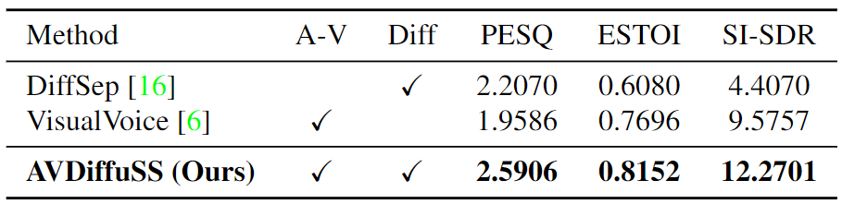
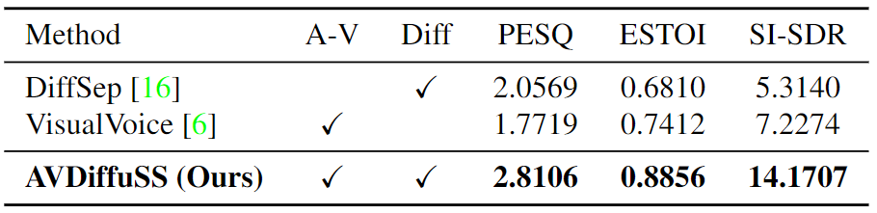
结果分析与对比
[1]
[1]
[1]Suyeon Lee, Chaeyoung Jung, Youngjoon Jang, Jaehun Kim, Joon Son Chung. SEEING THROUGH THE CONVERSATION: AUDIO-VISUAL SPEECH SEPARATION BASED ON DIFFUSION MODEL. In ICASSP, 2024.

Slide 14
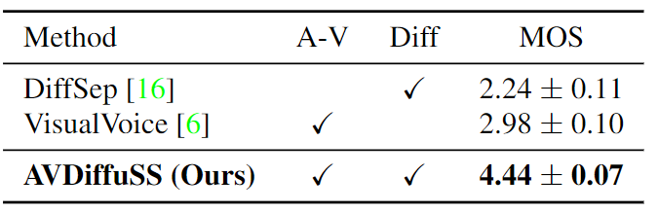
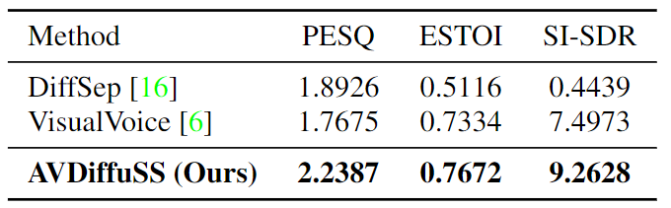
结果分析与对比
[1]
[1]
[1]Suyeon Lee, Chaeyoung Jung, Youngjoon Jang, Jaehun Kim, Joon Son Chung. SEEING THROUGH THE CONVERSATION: AUDIO-VISUAL SPEECH SEPARATION BASED ON DIFFUSION MODEL. In ICASSP, 2024.

Slide 15
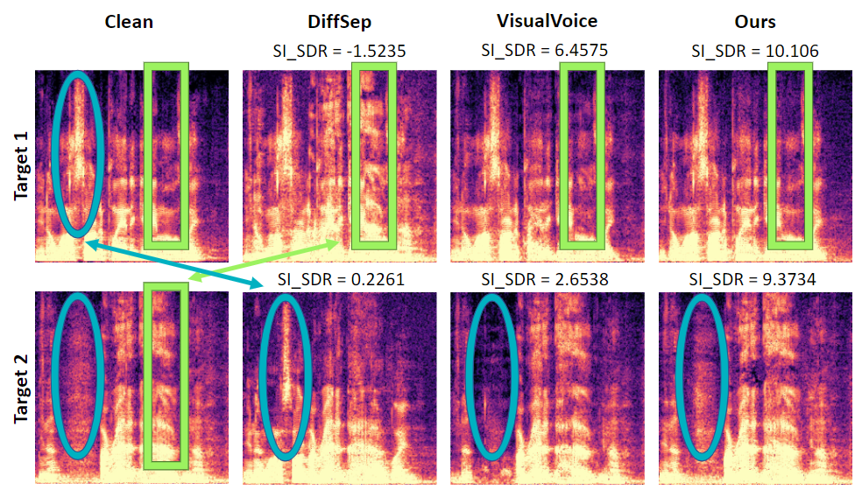
结果分析与对比
[1]
[1]Suyeon Lee, Chaeyoung Jung, Youngjoon Jang, Jaehun Kim, Joon Son Chung. SEEING THROUGH THE CONVERSATION: AUDIO-VISUAL SPEECH SEPARATION BASED ON DIFFUSION MODEL. In ICASSP, 2024.

Slide 16
04
PART FOUR
总结

Slide 17
总结
在这项工作中，作者提出了AVDiffuSS，一个基于扩散模型的视听语音分离框架。本文的方法利用视觉线索来准确地提取目标说话者的语音，并利用扩散模型来产生高度自然的声音输出。作者设计了一个任务特征融合机制来整合目标说话人的视觉信息。所提出的模型在自然度和可理解性方面展示了最先进的视听语音分离性能。
https://mm.kaist.ac.kr/projects/avdiffuss/

Slide 18
汇报完毕，感谢聆听
汇报人：孙世宇
汇报时间：2024-05-20

